Slide 1
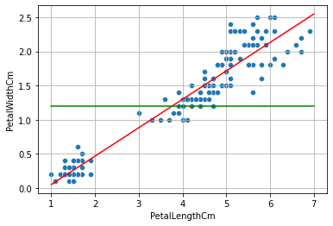
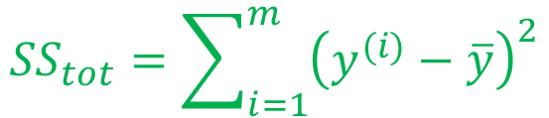
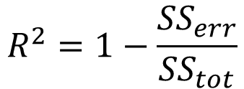
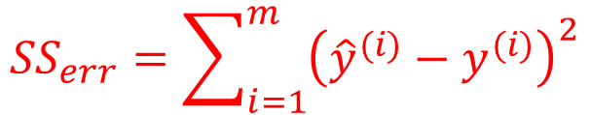
הערכת ביצועים של רגרסיה לינארית
מדד השונות המוסברת R²
$${SS}_{err}=\sum_{i=1}^{m}{{\left({\hat{y}}^{(i)}−y^{(i)}\right)}^{2}}$$
$${SS}_{tot}=\sum_{i=1}^{m}{{\left(y^{(i)}−\overline{y}\right)}^{2}}$$
$$R^{2}=1−\frac{{SS}_{err}}{{SS}_{tot}}$$
היחס בין השונות המוסברת לשונות הכללית
ערכים נעים (לרוב) בין 0-1
1: התאמה מלאה
0: אין התאמה
ערכים שליליים: חיזוי יותר גרוע מאשר מדד הממוצע
מחברת הדגמה חישוב מדד$R^{2}$ כאן

Slide 2
שונות מוסברת, לא מוסברת וכללית
$${SS}_{reg}=\sum_{i=1}^{m}{{\left({\hat{y}}^{(i)}−\overline{y}\right)}^{2}}$$
שונות מוסברת
$${SS}_{err}=\sum_{i=1}^{m}{{\left({\hat{y}}^{(i)}−y^{(i)}\right)}^{2}}$$
שונות לא מוסברת
$${SS}_{tot}=\sum_{i=1}^{m}{{\left(y^{(i)}−\overline{y}\right)}^{2}}$$
שונות כללית
$${{SS}_{tot}={SS}_{err}+SS}_{reg}$$
$\left(y^{\left(i\right)}−\overline{y}\right)=$ $\left(y^{(i)} − {\hat{y}}^{(i)}\right)+\left({\hat{y}}^{(i)}−\overline{y}\right)$

Slide 3
הערכת ביצועים של רגרסיה לינארית
מדד R²
$$R^{2}=\frac{{SS}_{reg}}{{SS}_{tot}}$$
היחס בין השונות המוסברת לשונות הכללית
ערכים נעים (לרוב) בין 0-1
1: התאמה מלאה
0: אין התאמה
ערכים שליליים: חיזוי יותר גרוע מאשר מדד הממוצע
$$R^{2}=\frac{{SS}_{tot}−{SS}_{err}}{{SS}_{tot}} = 1−\frac{{SS}_{err}}{{SS}_{tot}}$$
$${{SS}_{tot}−{SS}_{err}=SS}_{reg}$$

